Slide 1
Gebiedsvisie
Driegaarden 2 en 3
14-10-2024
www.lingewaard.nl

Slide 2
Driegaarden 2 en 3
Welkom
Programma
Inleiding door wethouder Sluiter
Presentatie Goudappel (verkeer)
Presentatie SVP (stedenbouwkundig plan)
Vervolgproces (gemeente)
Tafeltjesmarkt - Ontmoet en vraag
Na iedere presentatie is er ruimte om vragen te stellen
Na deze avond is er nog mogelijkheid om een reactie te geven via www.lingewaard.nl/driegaarden
Deze reacties betrekken we bij de besluitvorming

Slide 3
Driegaarden 2 en 3
Inleiding wethouder Sluiter

Slide 4
Driegaarden 2 en 3
Joran van Kessel
Adviseur mobiliteit en ruimte
Floris Frederix
Adviseur mobiliteit en ruimte

Slide 5
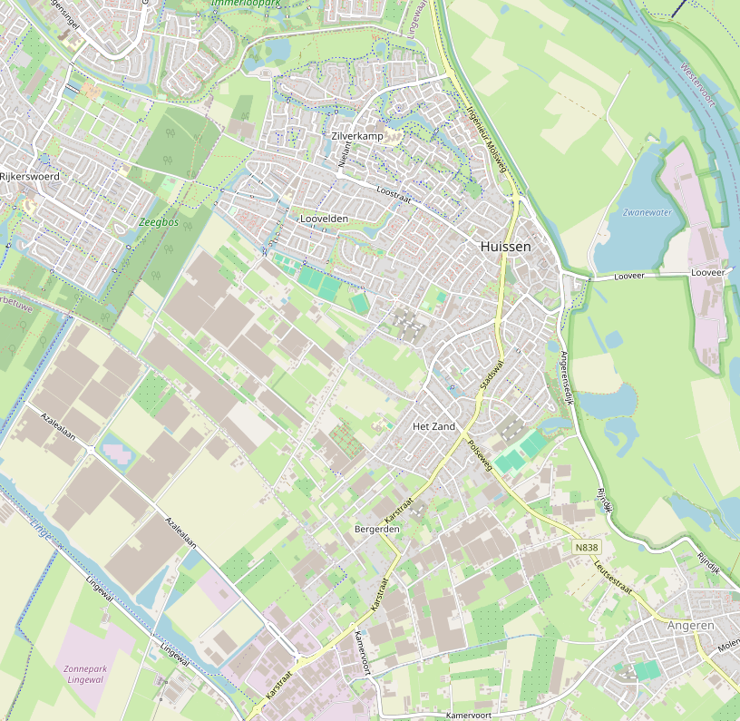
Verkeersonderzoek
Verkeerssituatie en effecten woningbouwplannen Huissen
14 oktober 2024

Slide 6
Inhoud
Verkeerssituatie in Huissen
Werkwijze en uitgangspunten verkeersonderzoek
Conclusies verkeersonderzoek
Presentatie resultaten op hoofdlijnen, later op de avond ruimte voor verdere vragen en verdieping

Slide 7
Verkeerssituatie in Huissen

Slide 8
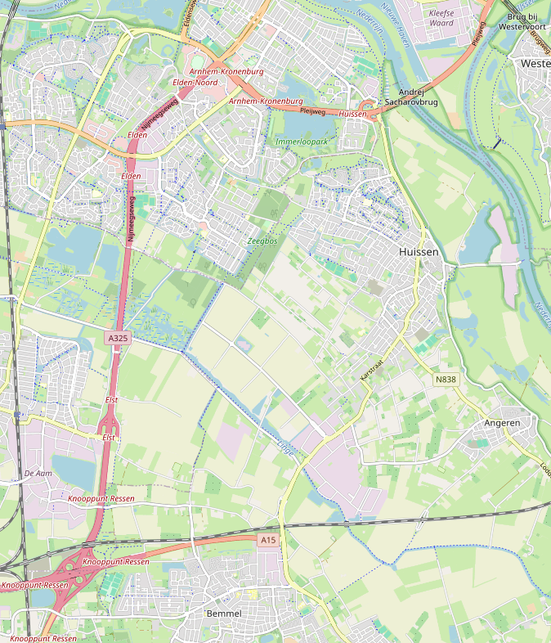
Wegenstructuur
Twee hoofdontsluitingen: op A15 en op Pleijroute
Ook verkeersstromen vanuit andere kernen door Huissen
Gevolg: grote verkeersdruk op doorgaande wegen door Huissen
Huidige vormgeving wegen niet goed en problemen met doorstroming op kruispunten in de spitsen
Extra drukte door nieuwe woningen en bedrijven → bestaande knelpunten worden groter

Slide 9
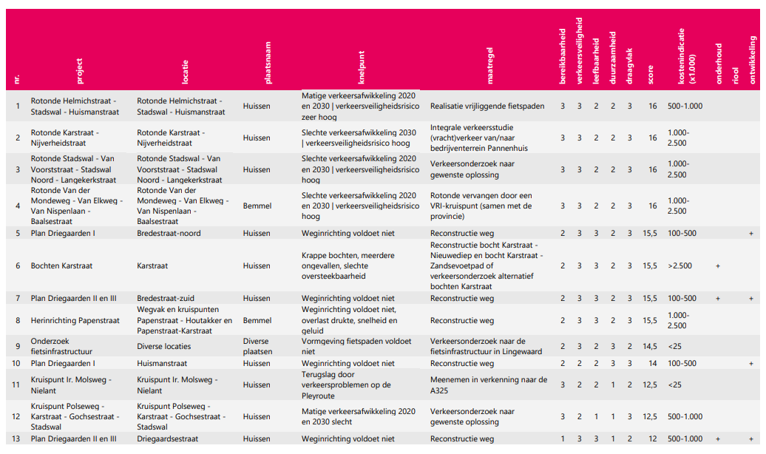
Aanpak knelpunten
In 2021 Maatregelenprogramma GMP-plus opgesteld voor aanpak knelpunten
Totaal ruim 65 maatregelen
Prioriteit voor top 10 maatregelen
7 van de top 10 maatregelen in Huissen
Voor top 10 maatregelen geld beschikbaar (ruim 11 miljoen euro), aanpak gepland voor de komende jaren

Slide 10
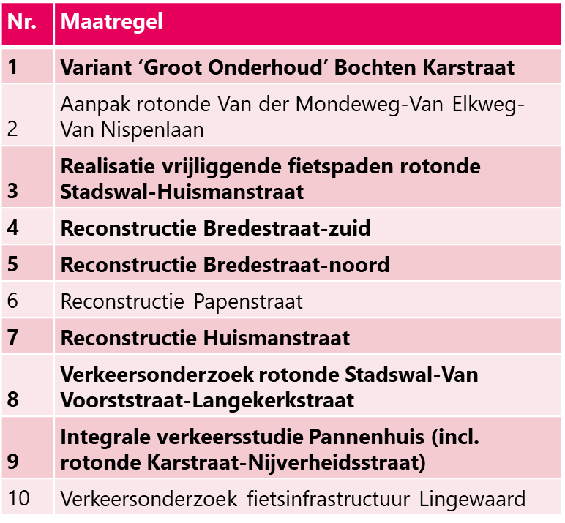
Top 10 maatregelen uit GMP-plus in Huissen
5
8
4
3
7
1
9

Slide 11
Woondeal 2.0
Afspraak binnen de regio met de provincie en het rijk om meer betaalbare woningen te bouwen
Veranderingen woningbouwplannen Huissen → meer woningen
Zorgen over toename verkeer in Huissen door extra woningen → aanleiding voor verkeersonderzoek

Slide 12
Werkwijze en uitgangspunten verkeersonderzoek

Slide 13
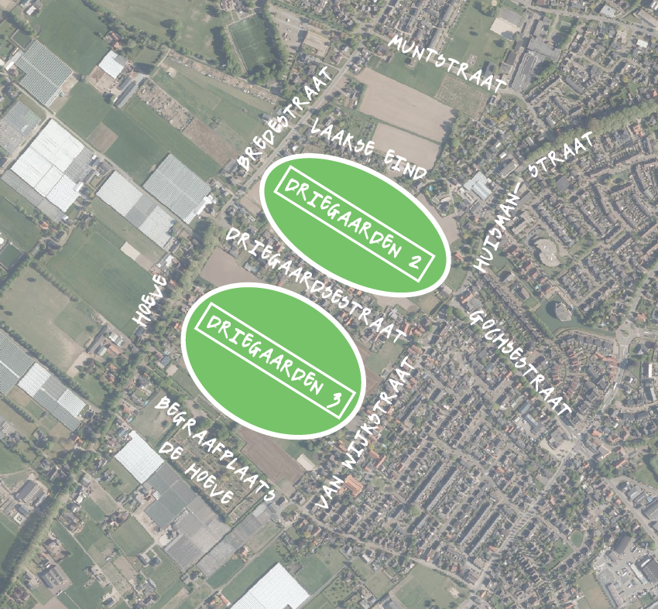
Werkwijze
Onderzoeksdoel
Onderzoeken verkeerseffecten woningbouwplan Driegaarden
Kunnen de wegen het verkeer veilig verwerken?
Hoe is de doorstroming op de kruispunten?
Welke (aanvullende) maatregelen zijn nodig?

Slide 14
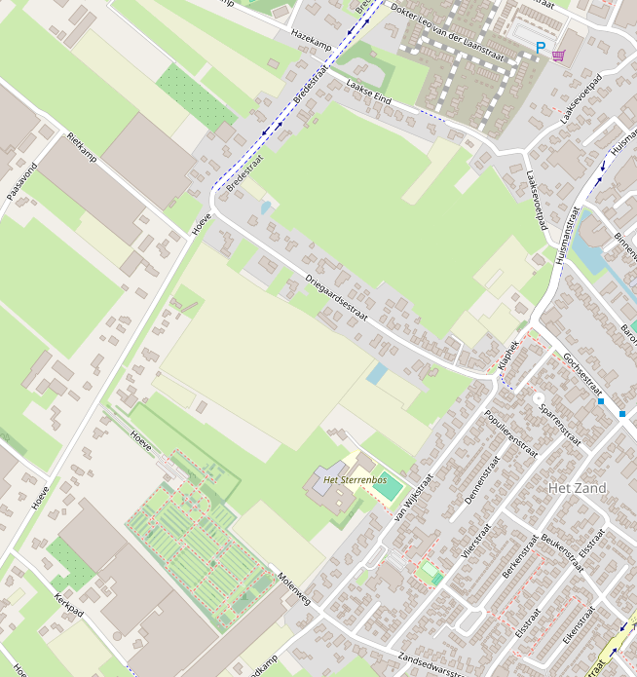
Uitgangspunten
Berekening verkeerseffecten met regionaal verkeersmodel
Berekening voor de toekomst (2032):
overige plannen voor woningen en bedrijven (binnen en buiten de gemeente)
doortrekking A15 meegenomen
670 woningen binnen Plan Driegaarden
Aansluiting op bestaande wegen:
Gaard 2: op Laaksevoetpad en Bredestraat
Gaard 3: op Driegaardestraat en Hoeve
Gaard 2
Gaard 3

Slide 15
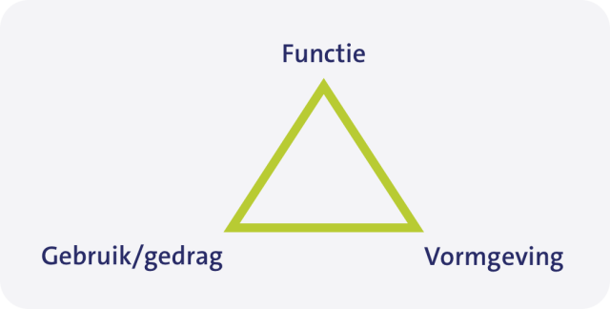
Werkwijze beoordeling wegen en kruispunten
Beoordeling wegen
Vormgeving, functie en gebruik in balans?
Vormgeving: hoe ziet de weg eruit?
Functie: wat is de functie en maximumsnelheid?
Gebruik: hoeveel verkeer rijdt er over de weg?
Aandacht voor verkeersveiligheid voetgangers en fietsers
Toets aan Wegencategoriseringsplan gemeente
Berekening doorstroming op kruispunten

Slide 16
Conclusies verkeersonderzoek

Slide 17
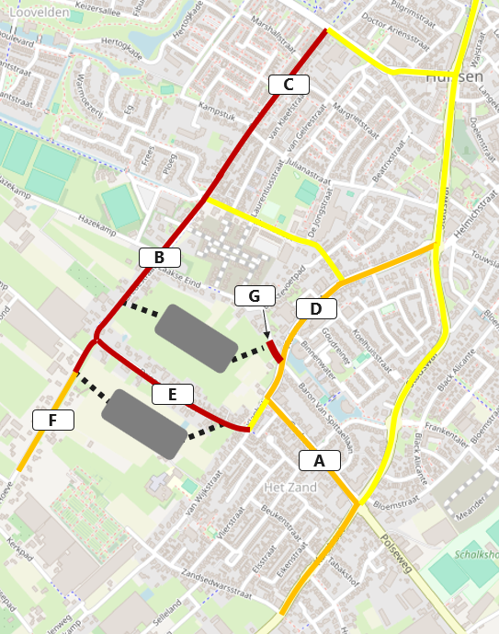
Wegen
 | Vormgeving niet ideaal, maar acceptabel → maatregelen niet direct nodig
 | Huidige vormgeving niet optimaal → maatregelen nodig
 | Huidige vormgeving niet geschikt → reconstructie/maatregelen nodig
In huidige situatie al aanpak wegen gewenst
Ontwikkeling Driegaarden maakt aanpak van wegen noodzakelijker
Advies om met prioriteit aan te pakken:
Gochsestraat (in uitvoering)
Bredestraat zuid (gepland in 2025/2026)
Bredestraat noord (gepland in 2026)
Huismanstraat (gepland in 2027)
Driegaardsestraat
Hoeve
Laaksevoetpad
*Planning onder voorbehoud

Slide 18
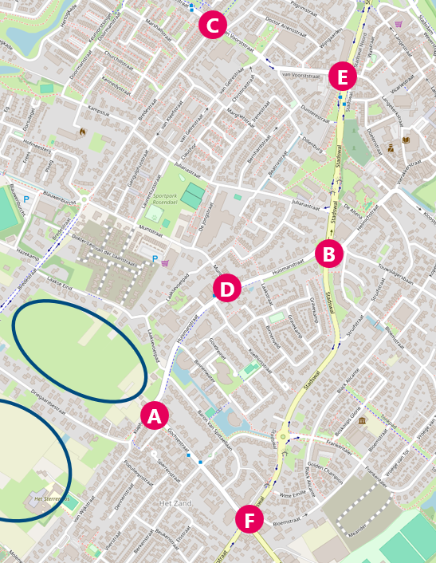
Kruispunten
Door Plan Driegaarden wordt de wachttijd op kruispunten groter, maar geen nieuwe knelpunten
Advies aanpak kruispunten:
Gochesestraat-Huismanstraat (in uitvoering)
Stadswal-Huismanstraat (gepland 2025)
Van Voorststraat-Bredestraat (gepland 2026)
Huismanstraat-Muntstraat (gepland 2027)
Stadswal-Van Voorststraat (gepland 2027 of later)
Karstraat-Gochsestraat
Per kruispunt maatwerk nodig voor uitwerking maatregelen

Slide 19
Conclusie
In huidige situatie al knelpunten, aanpak veel punten al gepland voor komende jaren
Toevoegen extra woningen zorgt dat bestaande knelpunten groter worden en maakt aanpak urgenter
Verschil 450 of 670 woningen op knelpunten beperkt
Aanpak (nog niet geplande) knelpunten noodzakelijk, maar spreiding over de tijd mogelijk:
Ontwikkeling Driegaarden in circa 8-10 jaar (start bouw 2027/2028)
Gaard 2 en 3 leiden tot verschillende verkeerstromen
Niet alles kan tegelijk: bereikbaarheid, personeel en geld

Slide 20
Driegaarden 2 en 3
Manon Witbraad
Stedenbouwkundige

Slide 32
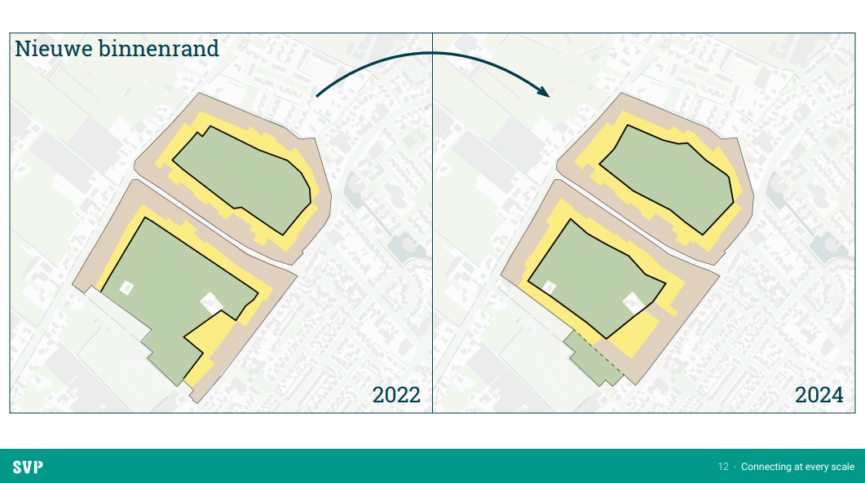

Slide 33
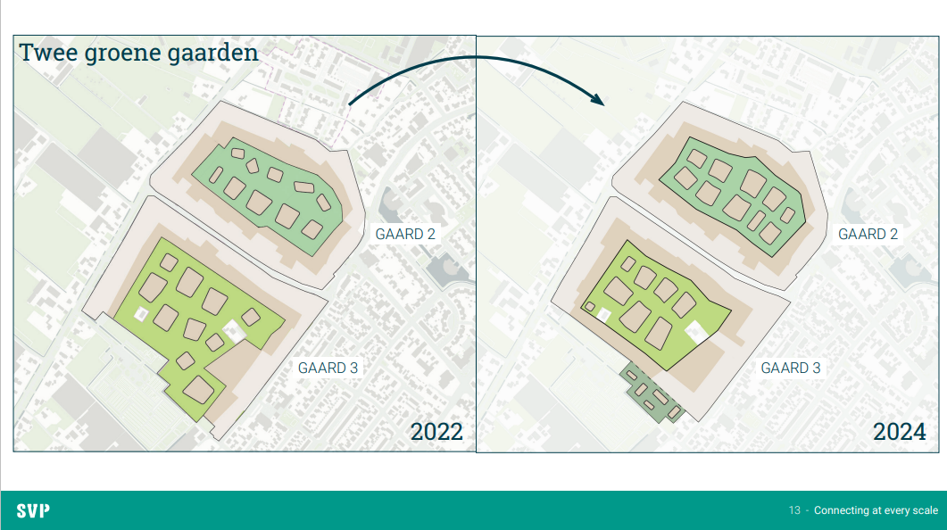

Slide 36
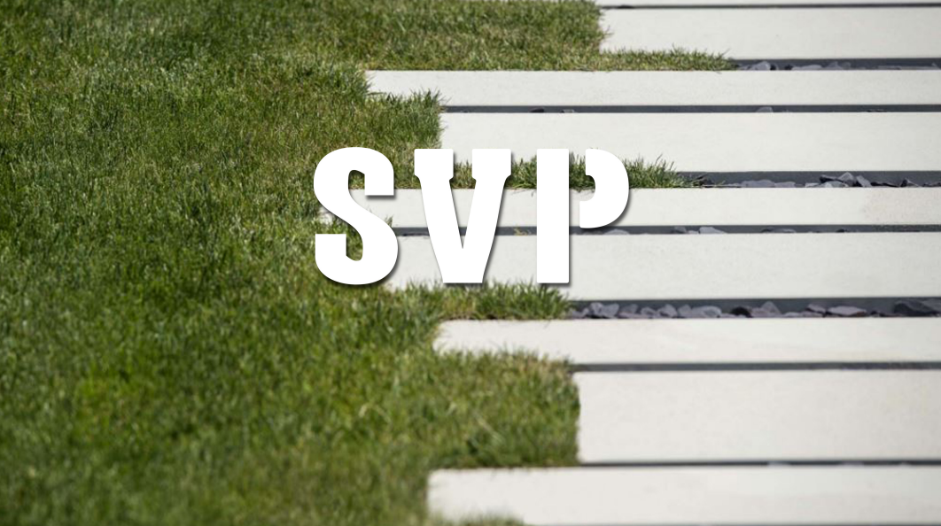

Slide 37
Driegaarden 2 en 3
Alex Sannes
Projectleider

Slide 38
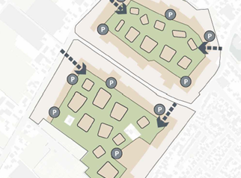
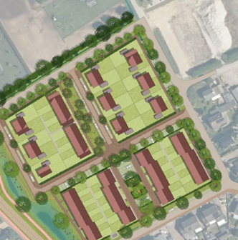
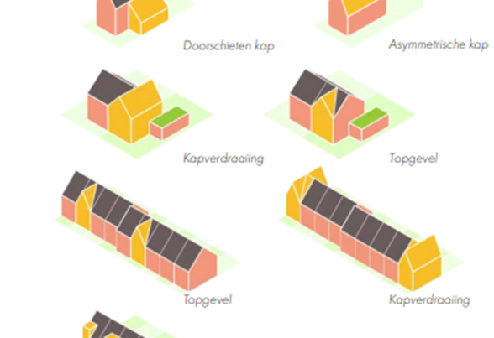
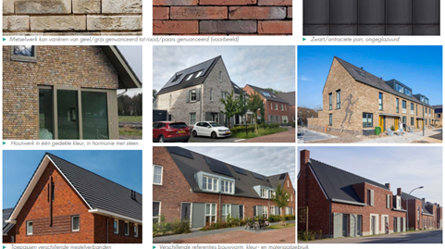
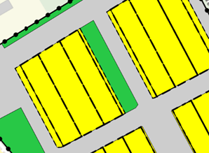
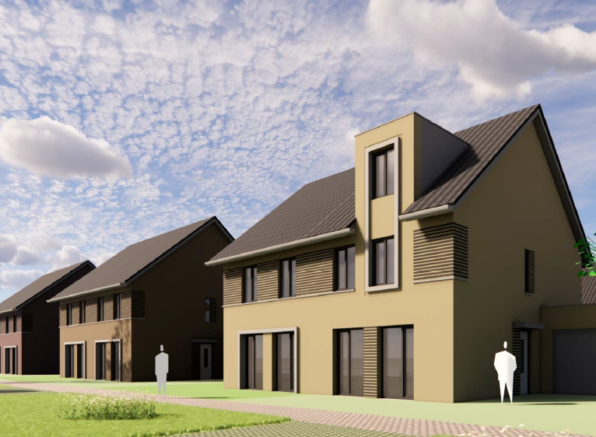
Driegaarden 2 en 3
Proces
Gebiedsvisie
Stedenbouwkundig plan
Beeldkwaliteitsplan
Inrichtingsplan
Omgevingsplan
Bouwplan

Slide 39
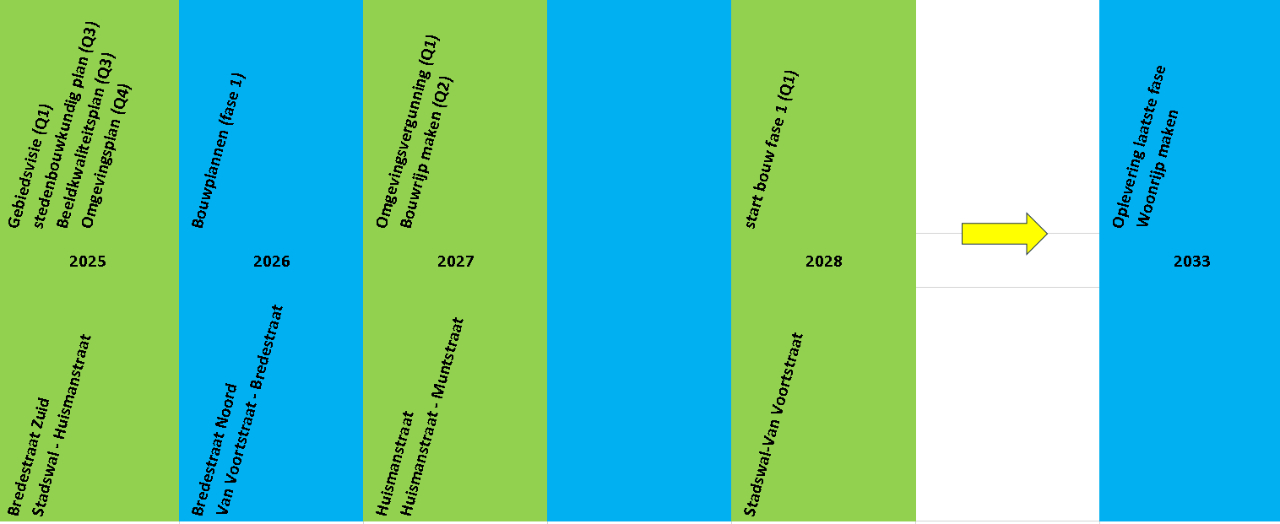
Driegaarden 2 en 3
Planning
* Planning onder voorbehoud

Slide 40
Driegaarden 2 en 3
Planning
Gebiedsvisie Q1 2025
College
Raad
Stedenbouwkundig plan Q3 2025
Omgevingsplan Q4 2025
Bouwplan (fase 1) / vergunning Q1 2027
Start bouw (fase 1) Q1 2028

Slide 41
Driegaarden 2 en 3
Tafeltjesmarkt - Ontmoet en vraag

Slide 42
Driegaarden 2 en 3
Dank voor ieders komst
Na deze avond is er nog mogelijkheid om een reactie te geven via www.lingewaard.nl/driegaarden
Deze reacties betrekken we bij de besluitvorming

